Slide 1
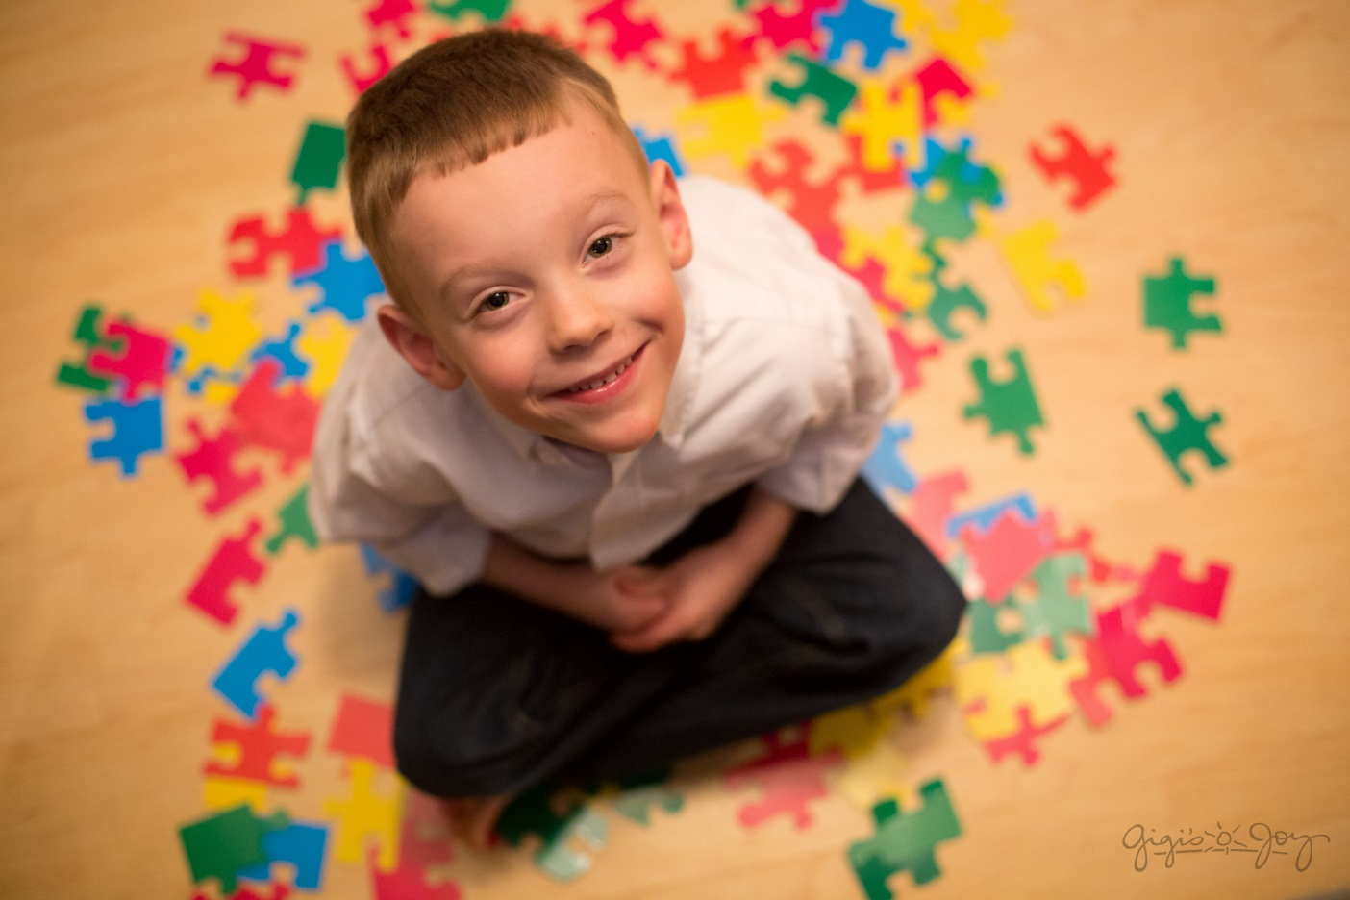
Formation avec Édith Leclerc

Slide 2
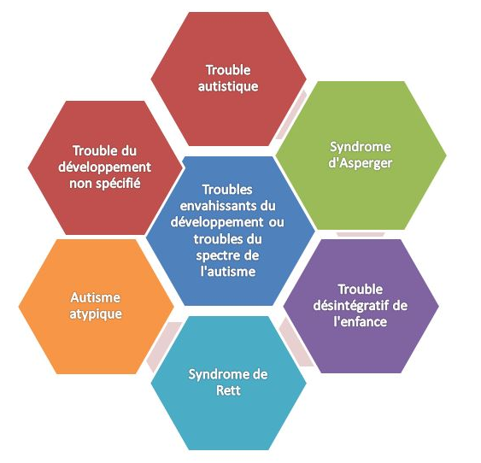
Qu’est-ce que l’autisme, les TED, les TSA ?
Actuellement il est d’usage de parler de troubles du spectre autistique (TSA),le terme «TSA» remplace à présent “autisme” ou encore “trouble envahissant du développement” afin de mettre l’accent sur :
1) la spécificité des troubles du développement social,
2) la grande variabilité des symptômes individuels.

Slide 3
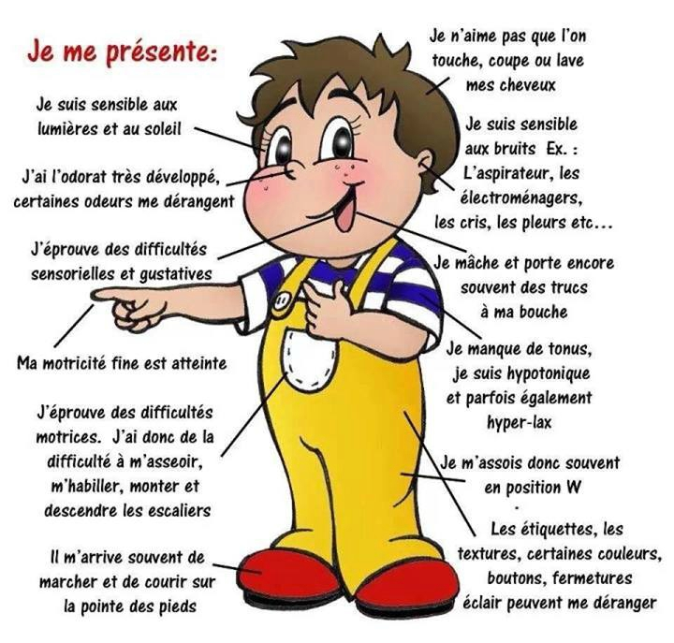

Slide 4
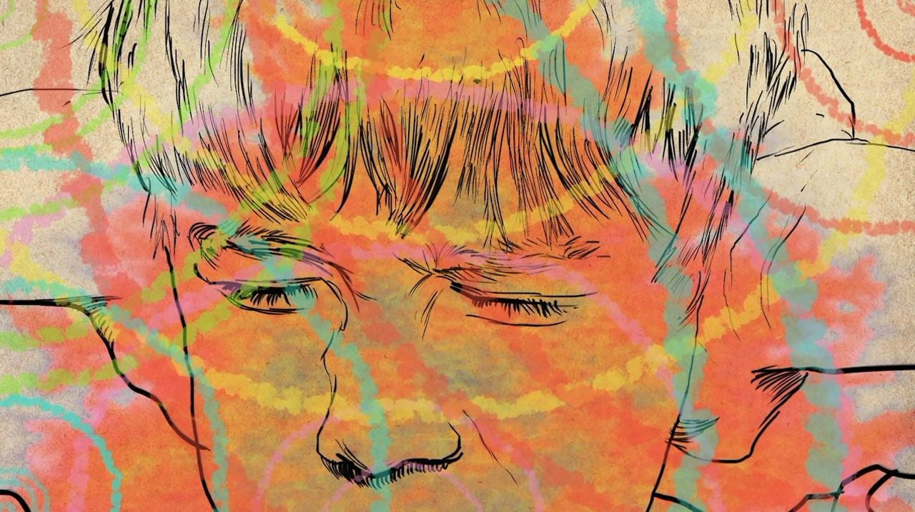
Sensory overload
https://vimeo.com/52193530

Slide 5
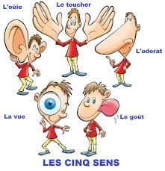

Slide 7
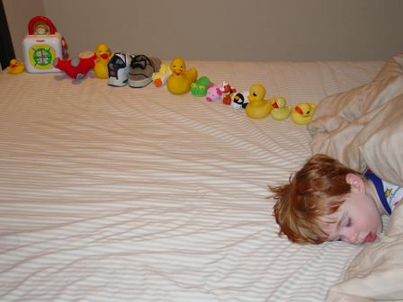
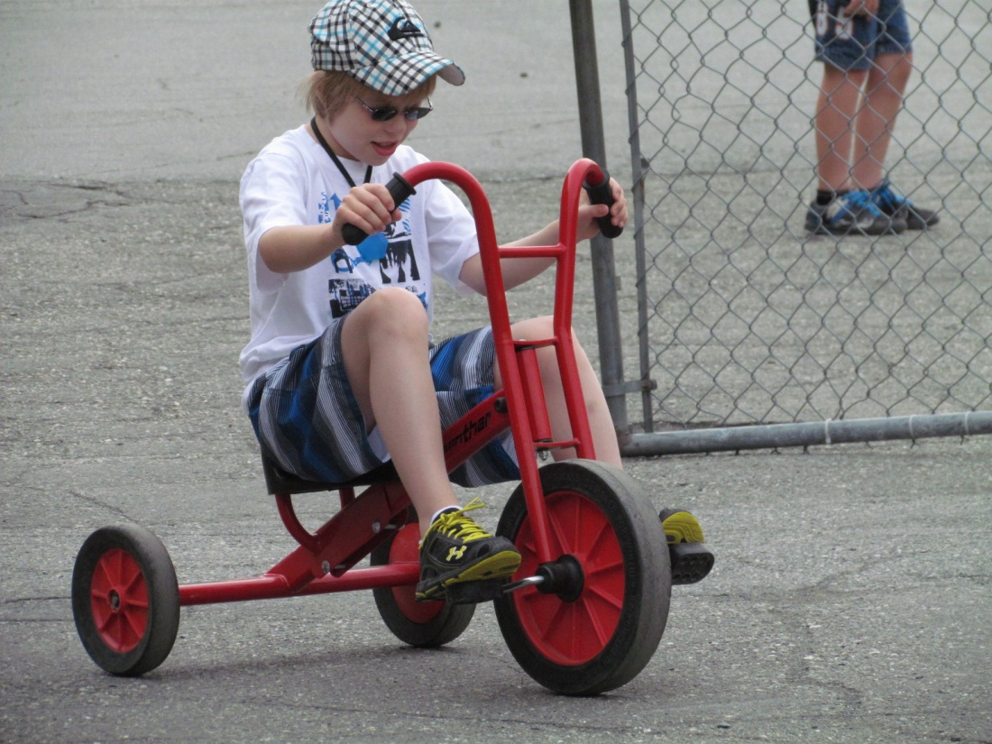
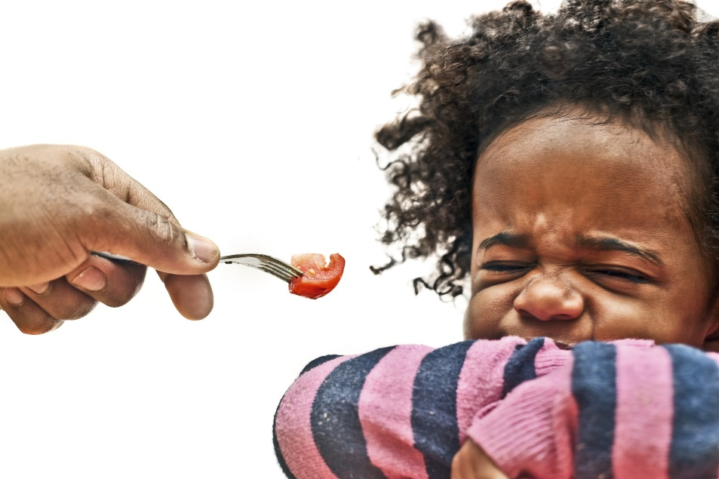
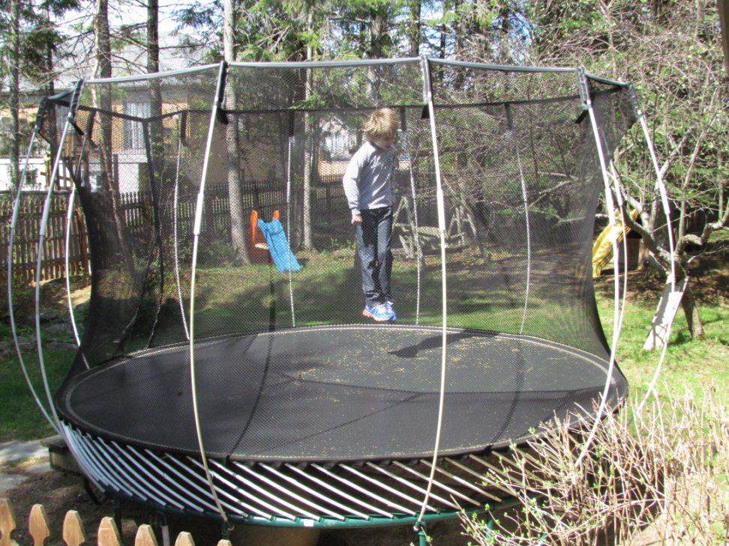
Troublesss du sommeil
Il faut que ça bouge…
AH ! La fameuse bouffe…

Slide 8
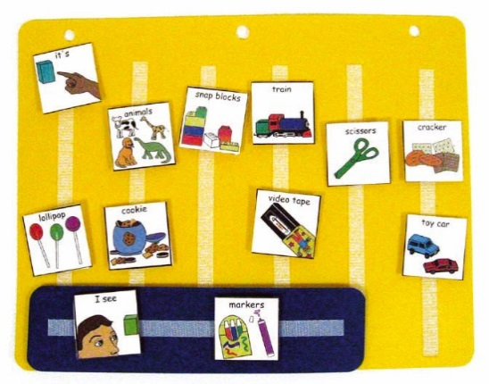
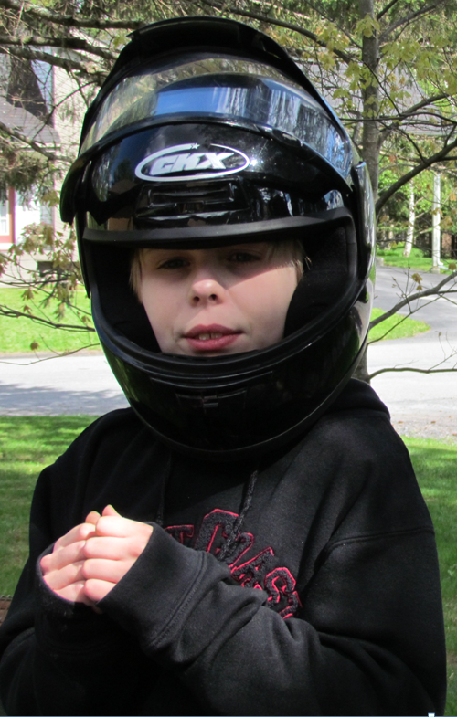
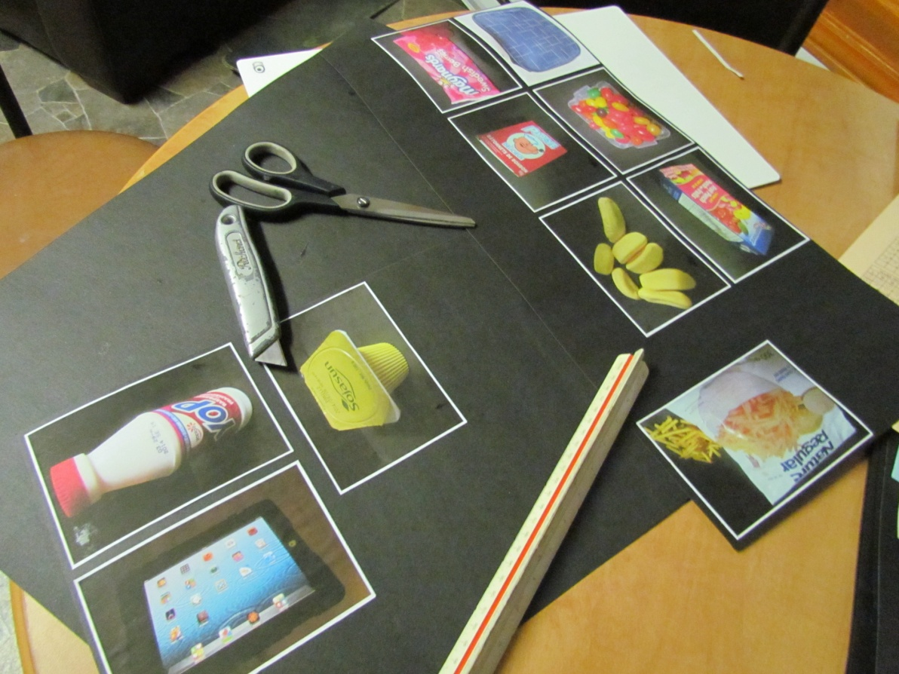
Système de communication
Troubles sévères du langage
Pictos
Signes

Slide 9
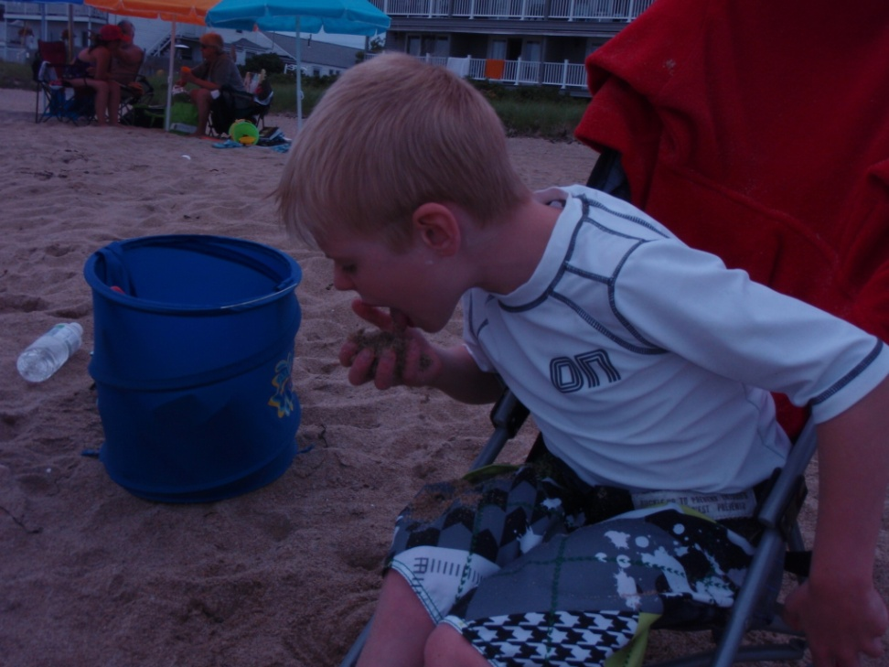
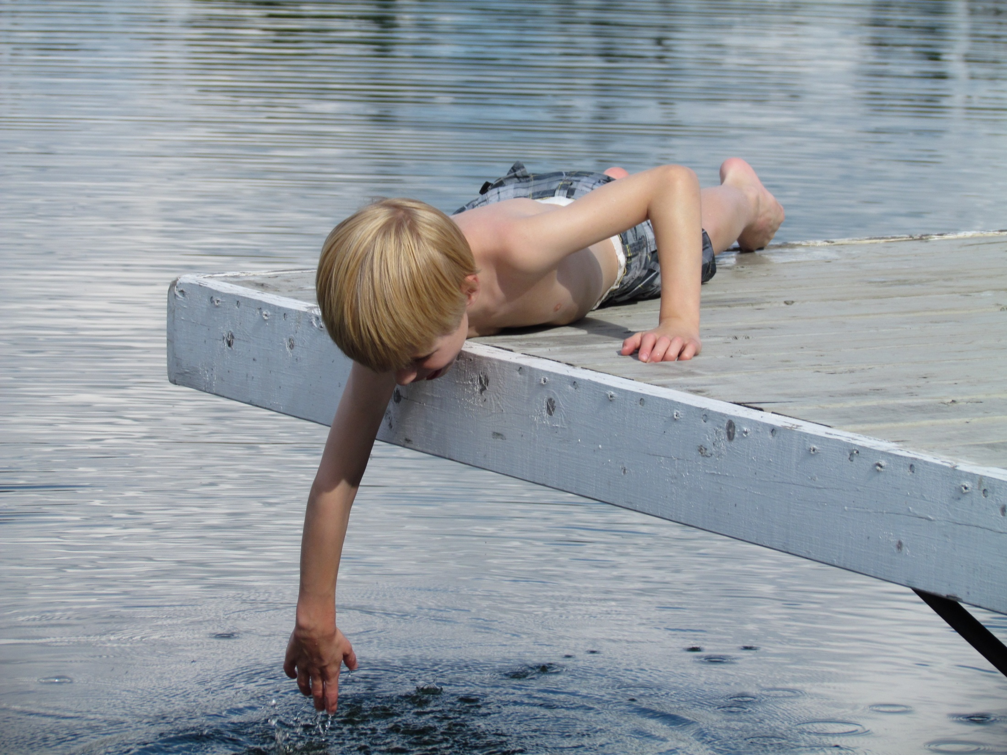
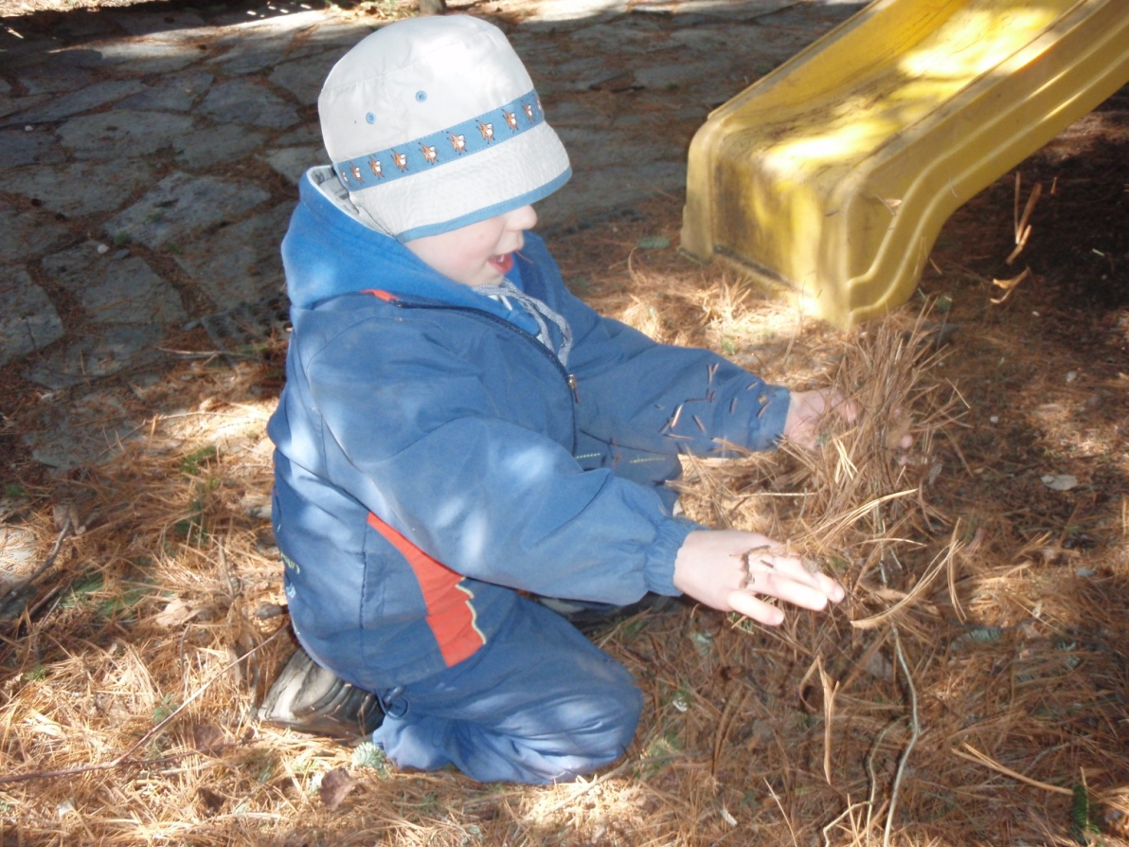
Stimulation sensorielle

Slide 10
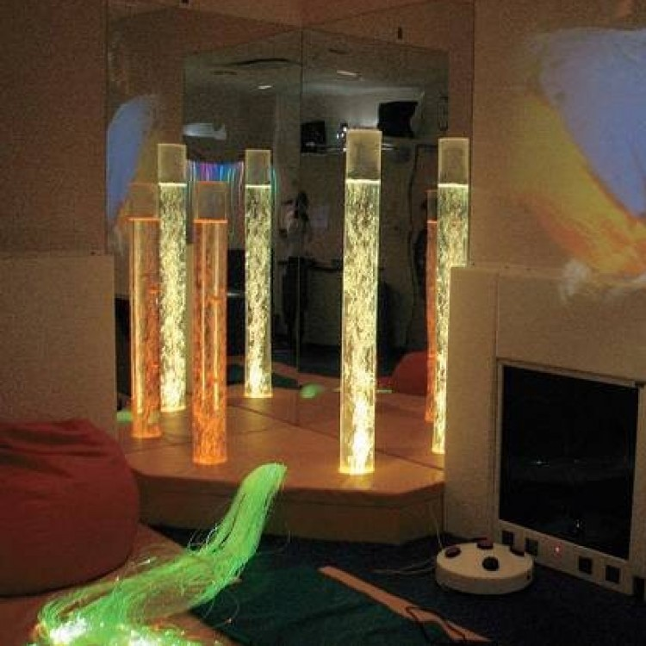
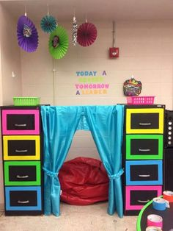
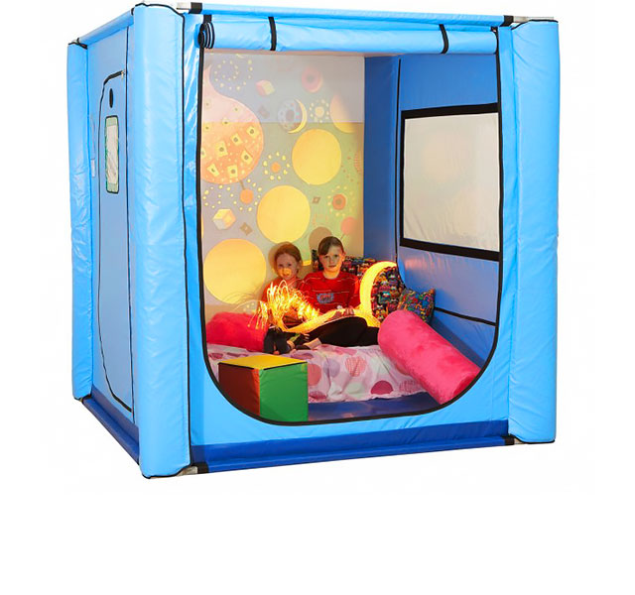
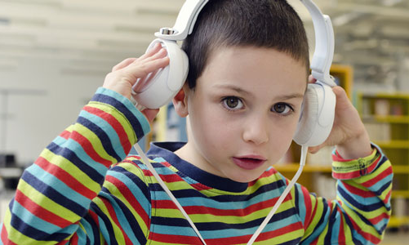
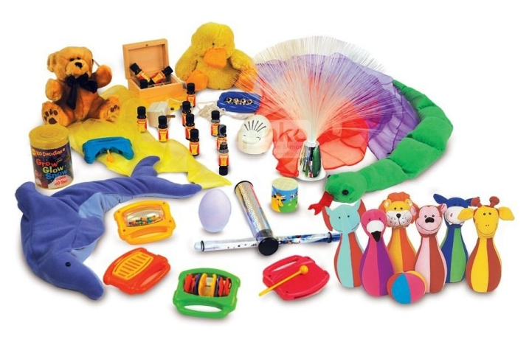
Pause sensorielle

Slide 11
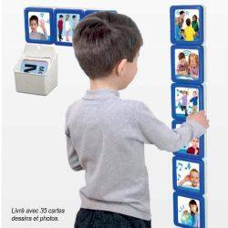
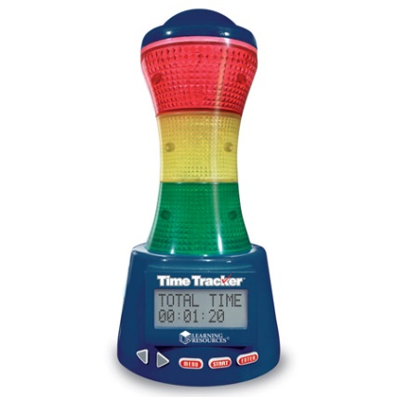
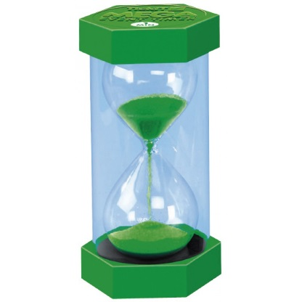
Structure du temps

Slide 12
Structure de l’espace

Slide 13
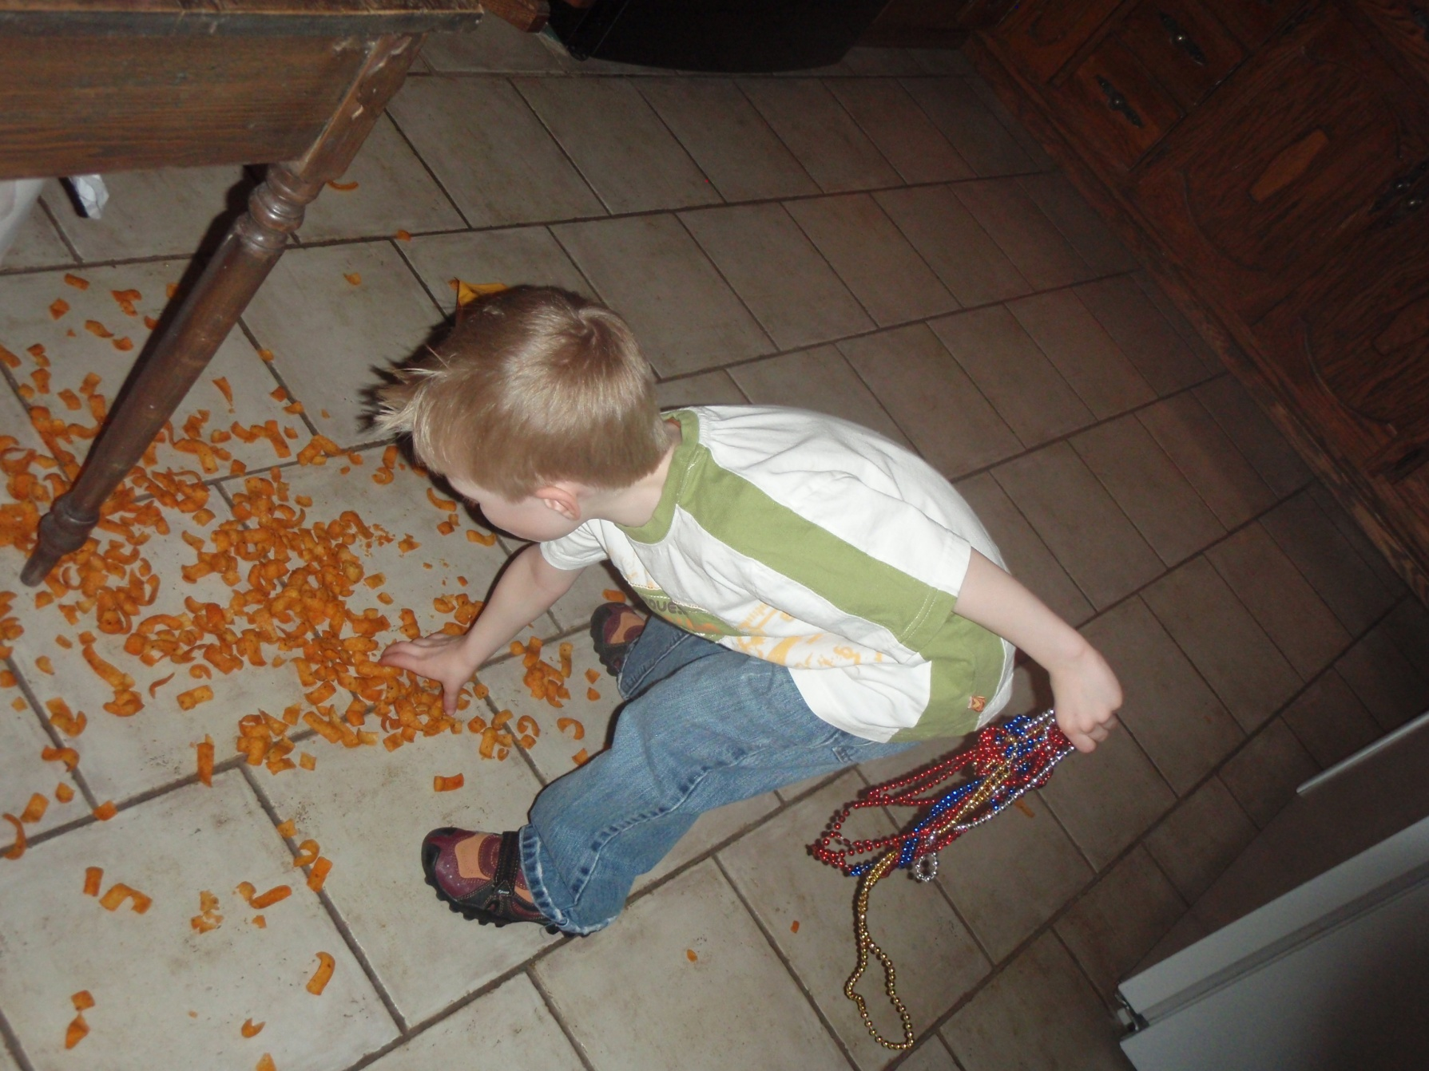
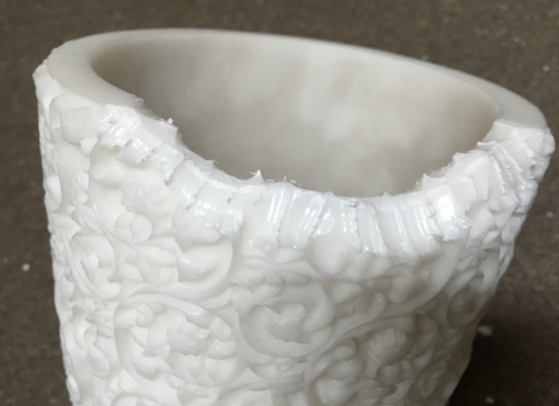
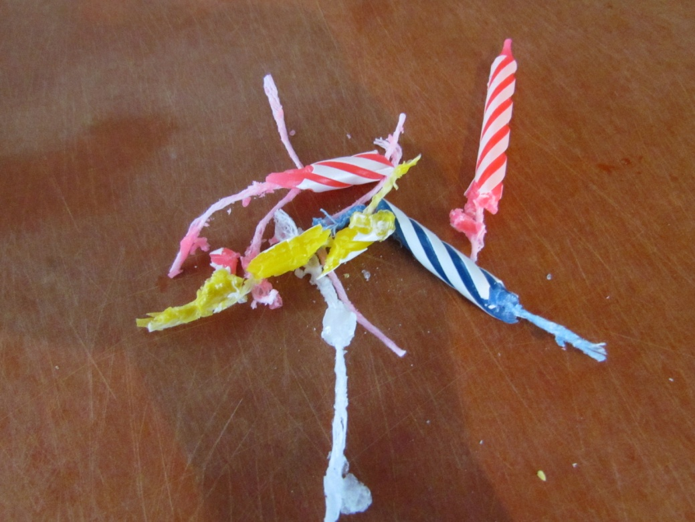
Quand l’enfant manque de structure voici ce qui se passe !
Surveillance constante
Stimulation sensorielle

Slide 14
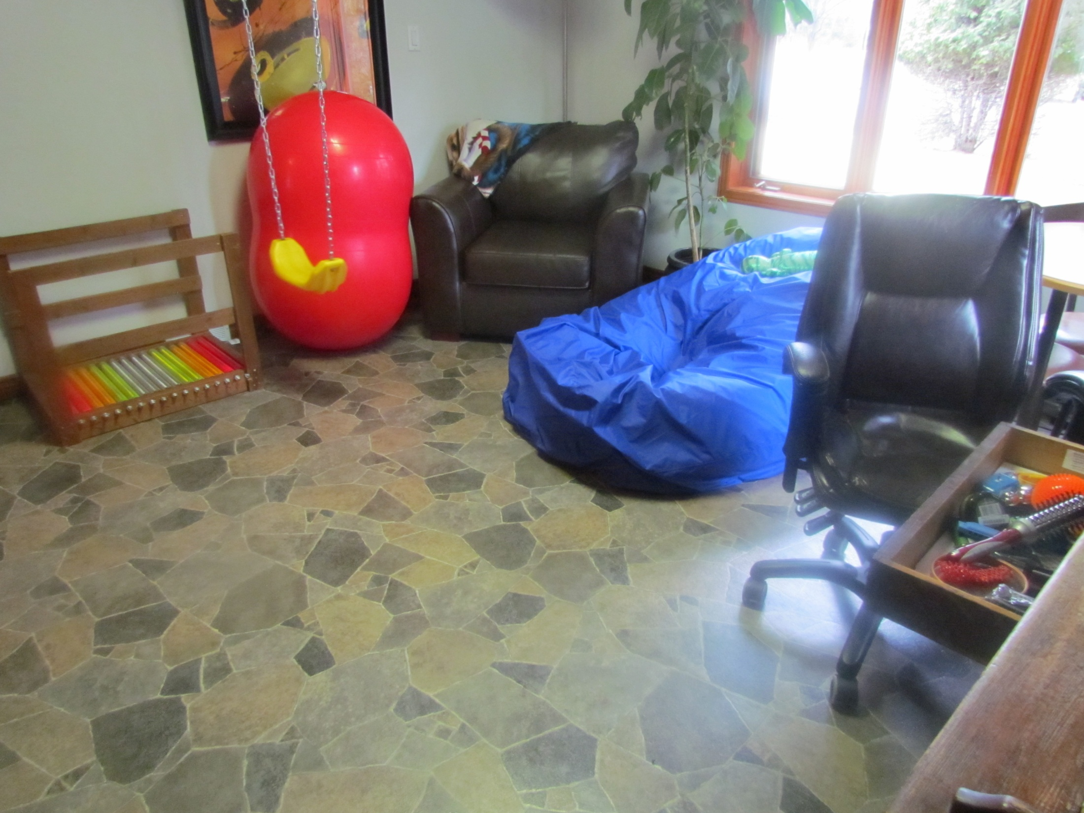
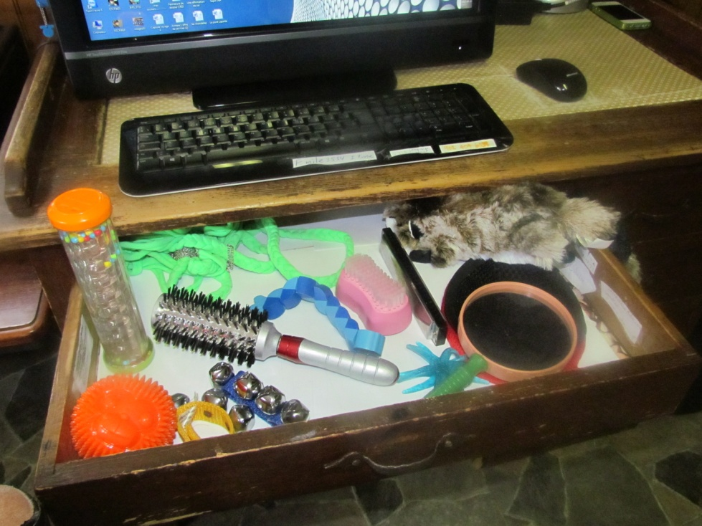
Espace multi sensoriel

Slide 15
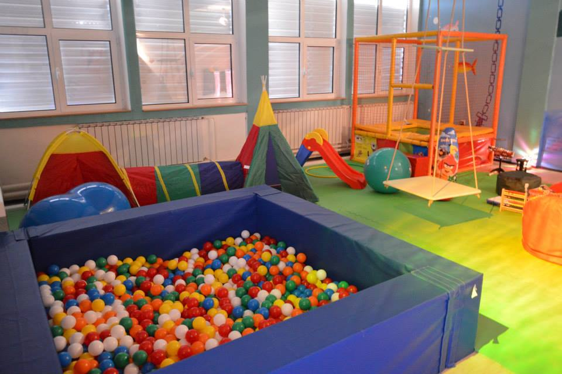
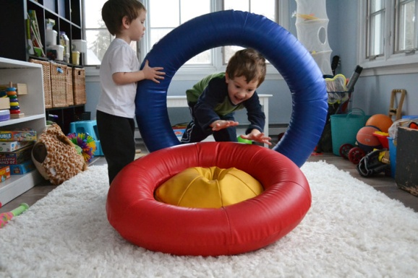
Créer nos propres espaces multi sensoriels
Ils sont sécurisants et stimulants.
Ils proposent des sollicitations
sensorielles diversifiées.
Tous les sens peuvent être sollicités
séparément ou simultanément : vue, toucher, odorat, audition, sens de l’équilibre (stimulation vestibulaire).
L’utilisateur de l’espace multi sensoriel
doit être en mesure d’interagir avec
Les stimulations proposées.

Slide 16
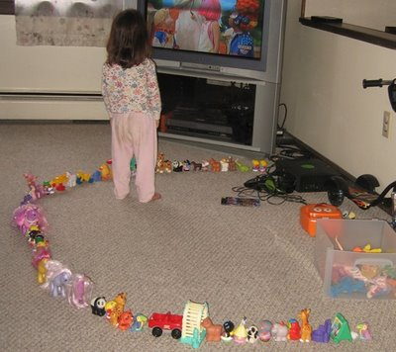
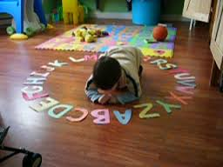
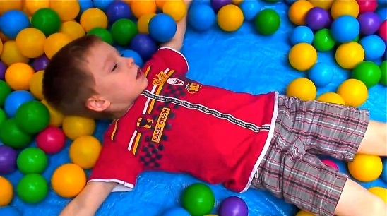
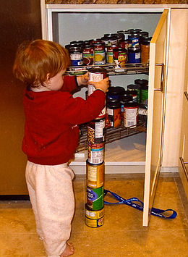
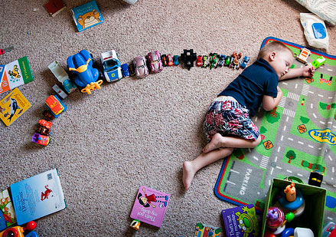
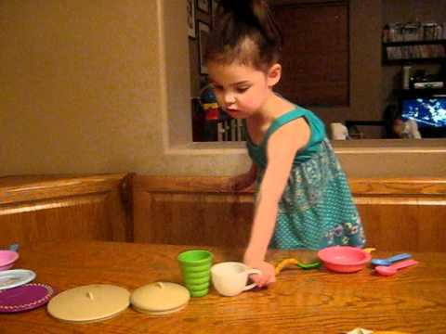
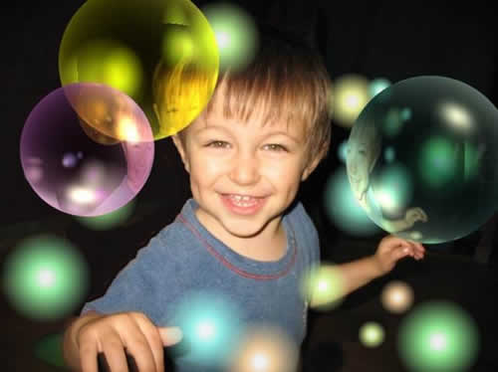
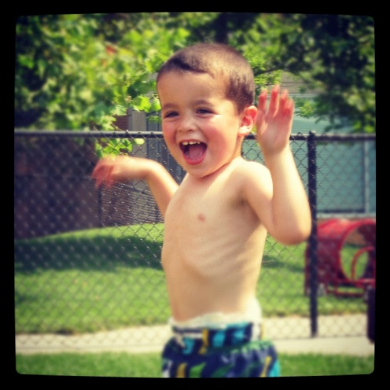
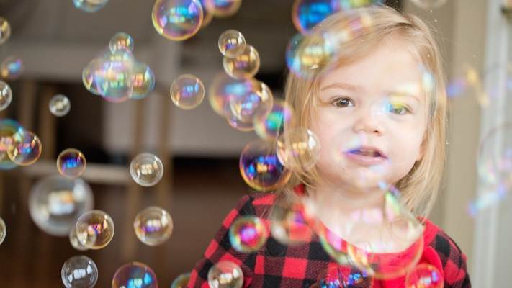
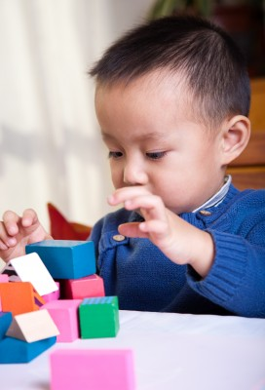
Intérêts restreints, comportements répétitifs et stéréotypés

Slide 17
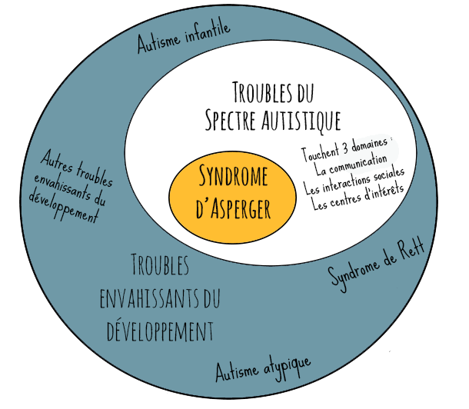
Mon petit frère de la lune
https://www.youtube.com/watch?v=sGb6JP8ktws

Slide 18
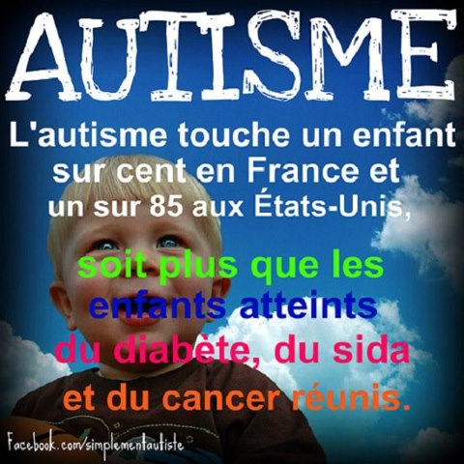
Prévalence des TSA
Touche en moyenne trois à quatre garçons pour une fille
1 % des nouvelles naissances et cette donnée est en constante augmentation, sans considération sociale ou ethnique

Slide 19
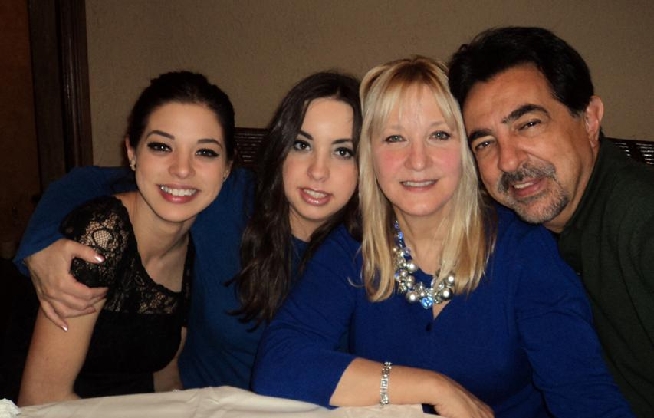
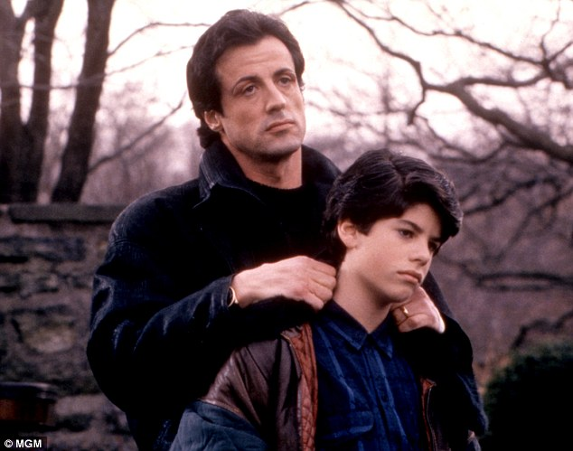
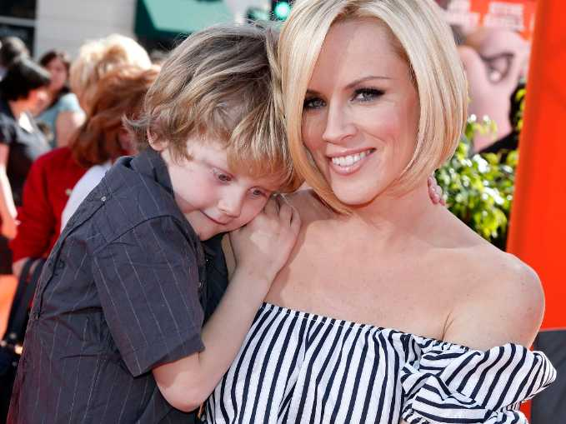
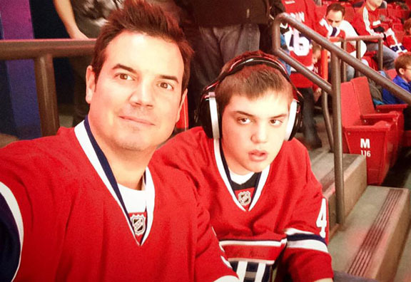
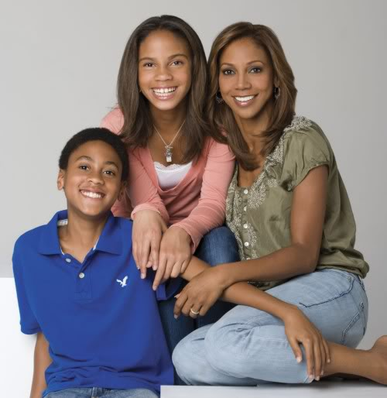
L’autisme ne fait pas de distinction

Slide 20
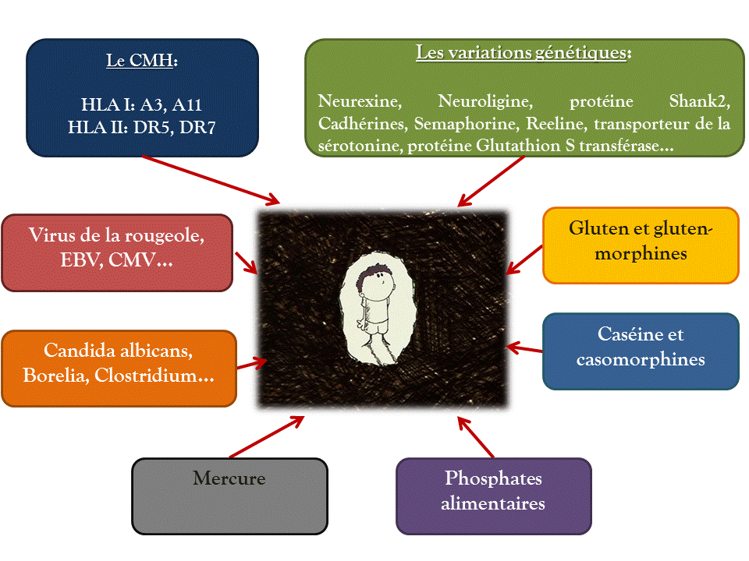
Un problème d’ordre neurobiologique
Bien que le débat soit loin d’être clos quant aux causes exactes, il est maintenant avéré qu'une particularité neurobiologique entrainerait l’autisme.
Les principales hypothèses présentement à l'étude sont celles de la génétique et des causes environnementales.

Slide 21
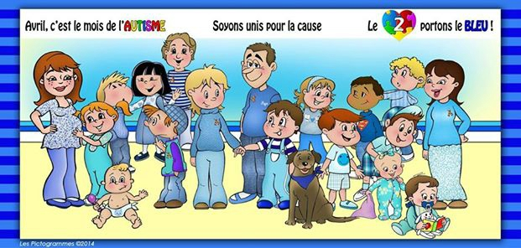
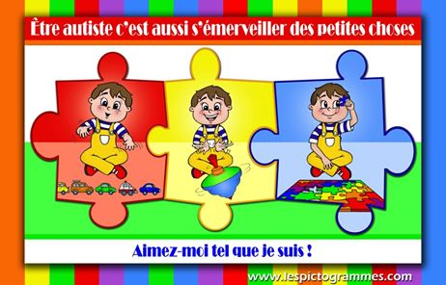
Le bleu est la couleur associée à l’autisme parce que l’autisme touche 3 à 4 garçons pour 1 fille.

Slide 22
Outils pour l’intervention

Slide 23
Des livres pour enfants

Slide 24
Livres pour intervenants

Slide 25
Livres pour parents

